Slide 1
Проект с использованием регионального компонента «Сан Даймохк – Нохчийчоь!»
Разработал: воспитатель Х.М. Баймурадова
Апрель 2021

Slide 2
Автор проекта: воспитатель Баймурадова Хава Магомедовна
Возрастная группа: старшего дошкольного возраста
Вид проекта: творческий, игровой, познавательно-исследовательский
По продолжительности проект: краткосрочный
Сроки реализации проекта: 19.04.2021-23.04.2021
Участники проекта: воспитанники, родители, педагоги

Slide 3
Актуальность проекта:
Актуальность духовно-нравственного воспитания детей дошкольного возраста приобретает все большую значимость в современном обществе. К сожалению, с каждым годом, в наше время все больше происходит отчуждение современного общества от культуры, как от способа сохранения и передачи духовных ценностей. А ведь именно культура является основой духовно-нравственного воспитания общества и семьи. Поэтому, я считаю, что работе духовно-нравственного развития детей следует уделить особое внимание. Дети должны знать и чтить обычаи, традиции, культуру своего народа. Приобщение детей к историческим культурным ценностям дает возможность достойно воспитать подрастающее поколение. Духовно-нравственное воспитание было и остается приоритетным направлением в воспитании и обучении детей дошкольного возраста. Важность данного направления актуализировано и в ФГОС ДО, в соответствии с которым, содержание образовательной области «Социально-коммуникативное развитие» направлено на усвоение дошкольниками норм и ценностей, принятых в обществе. Также, в основе Единой Концепции духовно-нравственного воспитания и развития подрастающего поколения Чеченской Республики определены ценностные ориентиры и механизмы их привития, так и в программе духовно-нравственного развития дошкольников «Сан къоман хазна» (Ж.М. Абдрахмановой). Необходимо вести целенаправленную работу с детьми в данном направлении используя при этом новые, более эффективные формы и методы работы.
Таким образом, актуальность данной проблемы обусловлена необходимостью освоения дошкольниками нравственных норм. Несомненно, ознакомление дошкольников с культурой, бытом, традициями, устоями чеченского народа воспитывает любовь к родному краю, способствует укреплению связи между поколениями, закладывает фундамент формирования ребенка как личности.

Slide 4
Проблема
Работая с детьми старшего дошкольного возраста, и чувствуя на себе ответственность за их воспитание и обучение, как показала практика, у детей имеются незначительные представления о родном крае, языке, культуре, традициях, обычаях своего народа, дети мало знают своих героев. В связи с этим появилась необходимость создания определенных педагогических условий для более углубленного ознакомления старших дошкольников с культурой родного края в соответствии с их возрастными особенностями, на основе использования интегративных форм и технологий, тем самым оказания помощи им сформировать представления о малой Родине. Была сформулирована проблема, на решение которой был направлен данный проект.

Slide 5
Цель: приобщение детей старшего дошкольного возраста к традиционным ценностям народной культуры, расширение знаний детей о республике, повышение компетентности педагогов по вопросу духовно-нравственного воспитания, повышения интереса родителей к данному вопросу.
Задачи проекта:
Для детей:
Образовательные:
Приобщить детей к истокам народной культуры, способствовать формированию ценностной личности, обладающей чувством национальной гордости, любви к отечеству, своему народу через ознакомление с народным творчеством, обычаями, традициями, бытом, культурой чеченского народа.
Развивающие:
Развивать устную речь на родном языке.
Развивать умение творчески подходить к решению ситуаций посредством игровых действий.
Воспитательные:
Воспитывать у детей нравственные ценности, чувство патриотизма, уважение к старшим, друг другу.
Для педагогов:
Создать информационную базу по духовно-нравственному воспитанию детей.
Для родителей:
Повышать интерес к вопросу духовно-нравственного воспитания детей дошкольного возраста.

Slide 6
Планируемые результаты
Планируемый результат со стороны детей:
У детей развиты коммуникативные навыки;
Сформированы представления о культуре своего народа, расширились знания о природе родного края;
Сформированы представления о морально-нравственных ценностях, доброте, правде, трудолюбии, храбрости и отваге;
Развита эмоционально-волевая сфера;
Воспитаны патриотические чувства и любовь к Родине, своему народу, родной природе.
Планируемый результат со стороны педагога:
Активизируется поисковая деятельность,
Установлены доверительные и партнёрские отношения с родителями,
Созданы условия для благоприятного взаимодействия с родителями.
Планируемый результат со стороны родителей:
Повысится активность участия родителей в жизнедеятельности группы
Повысится педагогическая культура родителей, заинтересованность в продолжении сотрудничества.

Slide 7
Практическая значимость проекта
Возможность использования педагогами ДОУ разработанного комплекса методических материалов по ознакомлению детей старшего дошкольного возраста по духовно-нравственному воспитанию на основе интегративных технологий и форм, предполагающих интеграцию деятельности всех участников воспитательно-образовательного процесса.

Slide 8
Этапы работы над проектом:
1 этап – подготовительный (постановка проблемы, сбор информации);
2 этап – основной (реализация проекта со всеми участниками образовательного процесса);
3 этап –– заключительный (презентация проекта).

Slide 9
Этапы работы | Формы работы |  |  | Сроки
 | Работа с детьми | Работа с педагогами | Работа с родителями
1.Посдготовительный (постановка проблемы, сбор информации( | Сбор материала: иллюстрации, наглядность, | Консультация «Роль духовно-нравственного развития дошкольников» | Анкетирование «Духовно-нравственное воспитание в ДОУ» | 19.04.2021
2.Основной (реализация проекта со всеми участниками образовательного процесса) | Открытый просмотр ООД «Сан Даймохк – Нохчийчоь!» ООД по познательно-исследовательской деятельности «Изготовление войлочного ковра «Истанг» Дидактическая игра «Нохчийн духарш», «Стоьмаш-хастоьмаш» Чтени е чеченских сказок Заучивание закличек, потешек на родном языке Создание мини-музея по региональному компоненту «Быт вайнахов» (совместно с родителями) Создание фотоальбома по реализации проекта «Сан Даймохк – Нохчийчоь!» | Деловая игра «Хаарийн б1ов» Мастер-класс: Изготовление лэпбука «Сан Даймохк – Нохчийчоь!» | Организация выставки национальных блюд Создание мини-музея «Быт вайнахов» Консультация: «Духовно-нравственное воспитание детей дома» | 20.04.2021-22.04.2021
4.Заключительный этап проекта | Презентация по итогам проекта Создание фотоальбома ««Сан Даймохк – Нохчийчоь!» |  |  | 23.04.2021г.

Slide 10
Реализация проекта
Реализация проекта:
Реализация данного проекта осуществлялась через цикл познавательной деятельности с детьми, взаимодействие с родителями и педагогами, оформление уголка национальной культуры группы, издание информационно-методического материала.
Проект раскрывает задачи и содержание работы по ознакомлению дошкольников с родным краем с учетом возрастных особенностей детей от 5-6 лет.
В проекте представлены такие виды детской деятельности ребенка, как: игровая, двигательная, коммуникативная, практическая, познавательно-исследовательская.

Slide 11
Реализация проекта предполагает различные формы и методы работы с детьми: в рамках реализации проекта с детьми проведена следующая работа:
- ООД «Сан Даймохк Нохчичоь!»;
- ООД «Изготовление Истанг»;
- дидактическая игра «Нохчийн духарш ала»;
- чтение чеченских сказок;
- заучивание закличек, потешек на родном языке;
- создание уголка «Быт вайнахов» (совместно с родителями)
- создание фотоальбома по реализации проекта «Сан Даймохк Нохчийчоь!»
Взаимодействие с родителями в ходе реализации проекта осуществлялось в качестве привлечения родителей к оформлению уголка национальной культуры, организации выставки национальных блюд, оформления фотоальбома «САН Даймохк Нохчийчоь!».
Работа с педагогами:
- мастер-класс по изготовлению лэпбука по региональному компоненту «Сан Даймохк Нохчийчоь!»
- деловая игра «Хаарийн боьв»

Slide 12
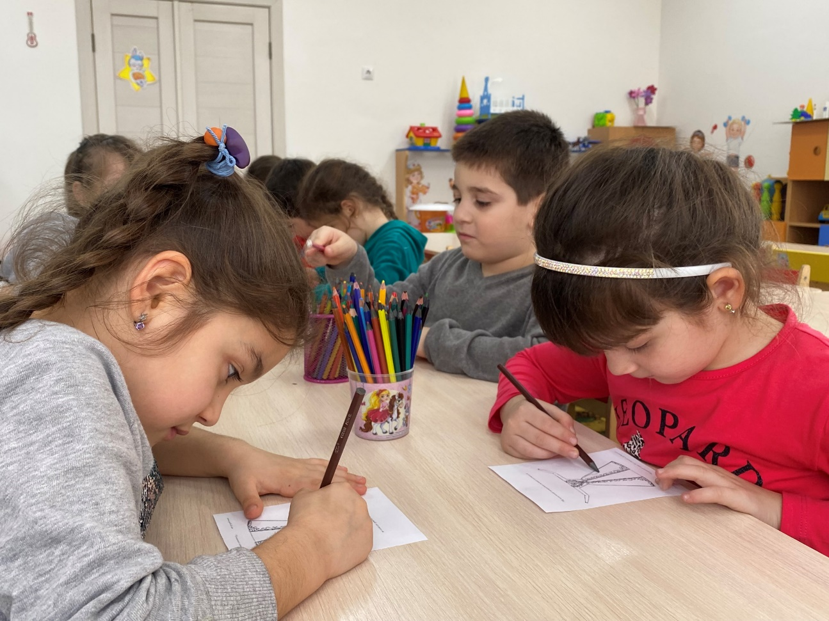
Презентация проекта «Сан Даймохк – Нохчийчоь!» Работа с воспитанниками

Slide 13
Чтение чеченских сказок, заучивание потешек, закличек на родном языке

Slide 14
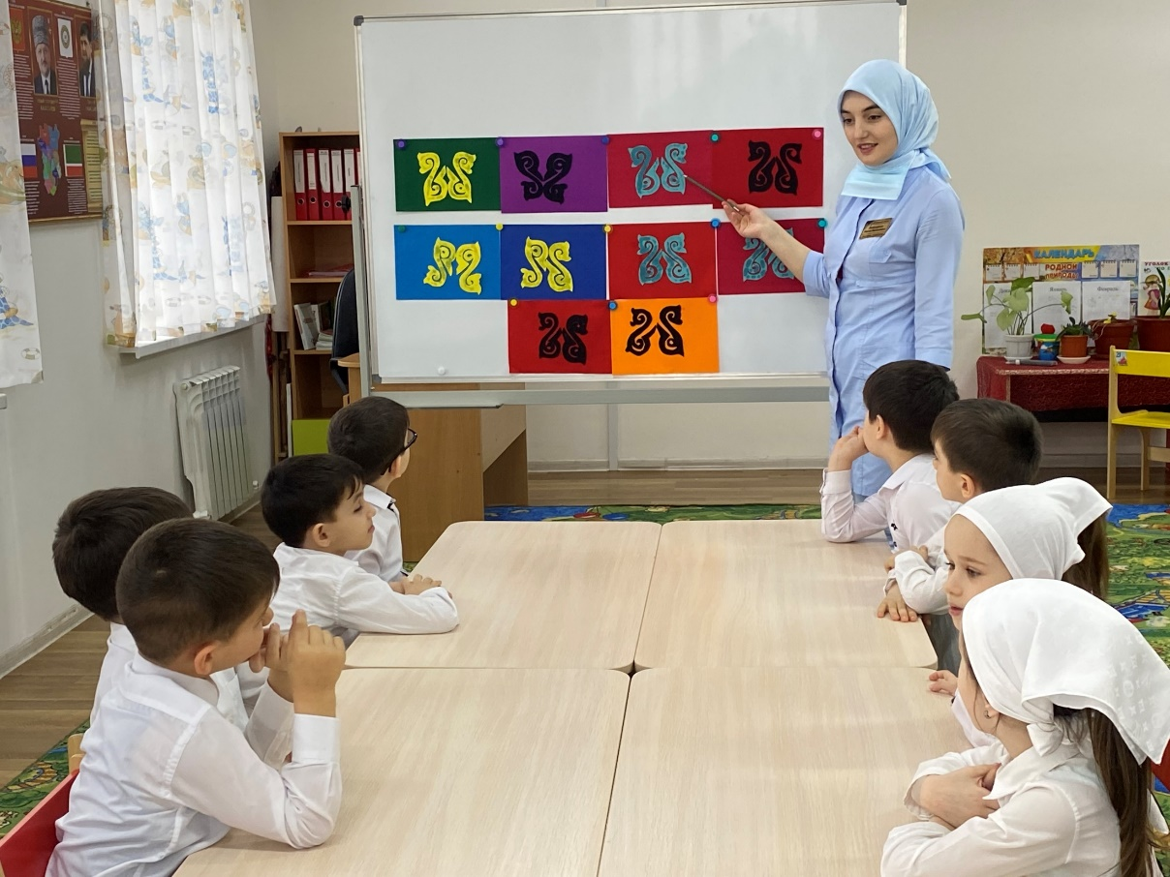
ООД по познавательно-исследовательской деятельности «Изготовление войлочного ковра «Истанг»

Slide 15
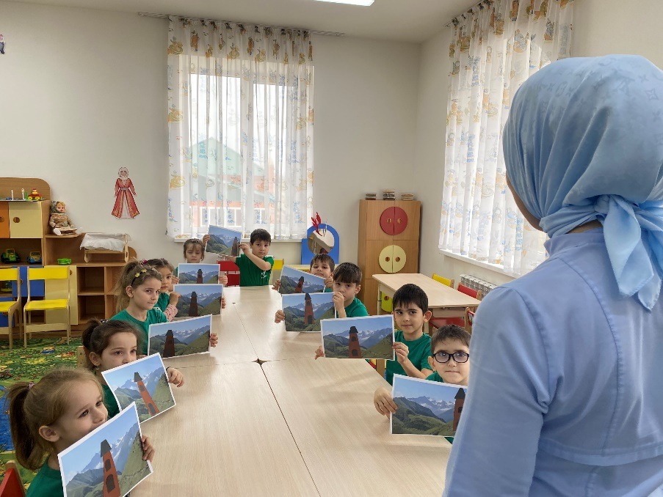
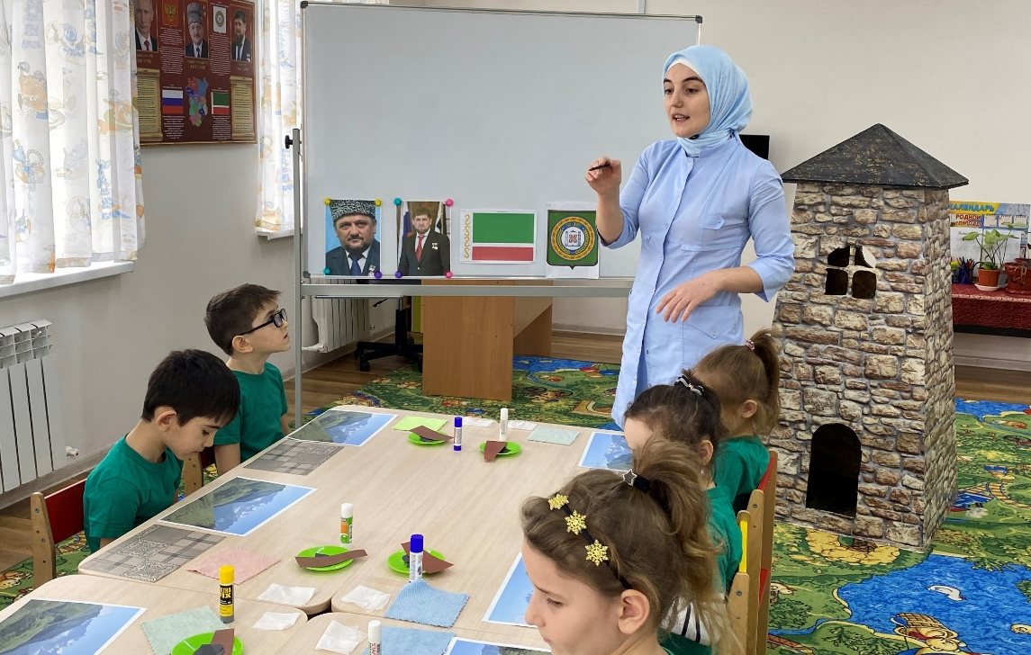
Открытый просмотр ООД «Сан Даймохк – Нохчийчоь!»

Slide 16
Рассматривание предметов быта вайнахов в национальном уголке

Slide 17
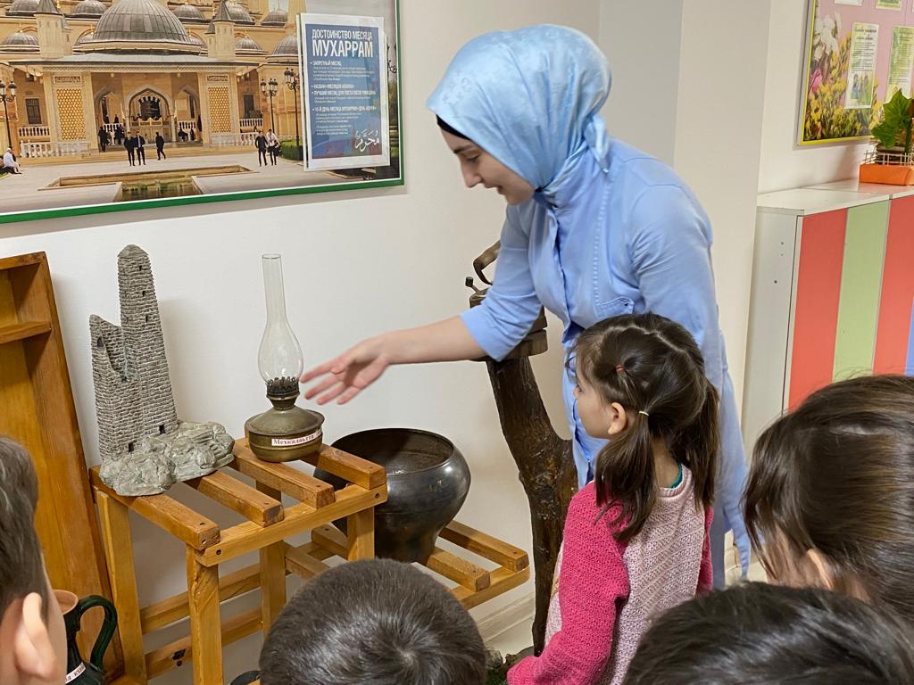
Рассматривание предметов быта вайнахов в национальном уголке

Slide 18
Выставка национальных блюд «Нохчийн даарш»

Slide 19
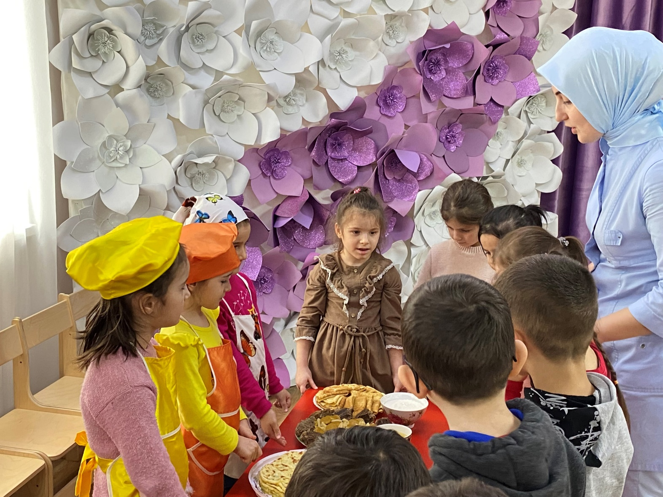
Выставка национальных блюд «Нохчийн даарш»

Slide 20
Выставка национальных блюд «Нохчийн даарш»

Slide 21
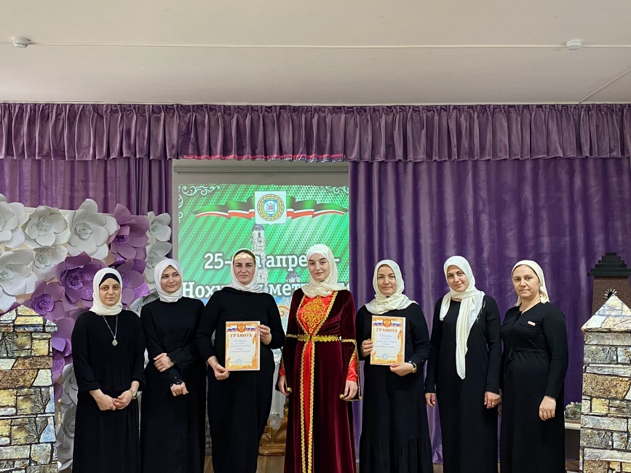
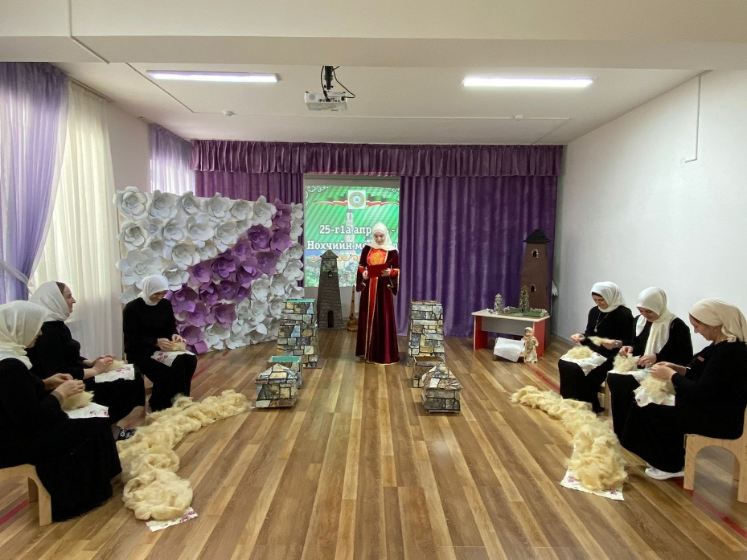
Работа с педагогами Деловая игра «Хаарийн б1ов»

Slide 22
Изготовление лэпбука «Сан Даймохк – Нохчийчоь!»

Slide 23
Работа с родителями Создание мини-музея «Быт вайнахов»

Slide 24
Работа с родителями Создание мини-музея «Быт вайнахов»

Slide 25
Создание фотоальбома «Сан Даймохк – Нохчийчоь!»

Slide 26
Выводы по результатам проекта
В ходе реализации проекта была удовлетворена потребность детей в получении знаний о родном языке, крае, о защите природы, культуры, традиций и достопримечательностей. Безусловно, знакомство с особенностями родного края помогла раскрыть познавательные, интеллектуальные и творческие способности детей. У них появилось чувство осознанной радости, гордости за свой родной край, понимание того, что Чеченская республика, является их малой Родиной. Произошло это благодаря разнообразным формам работы с детьми и родителями, а также тесному взаимодействию педагогов.
Конечным продуктом реализации проекта стало создание фотоальбома «Сан Даймохк -Нохчийчоь!».
Я не останавливаюсь на достигнутом, продолжаю искать новые пути сотрудничества с родителями. Ведь у нас, у воспитателей одна цель - воспитывать будущих созидателей жизни. Каков человек - таков мир, который он создает вокруг себя.

Slide 27
Список литературных источников
Программа духовно-нравственного развития дошкольников (Ж.М. Абдрахманова) , 2021.
Русско-чеченский словарь флоры и фауны (Ш.И. Абдуразаков), 2016.
Хрестоматия для детских садов и начальной школы (С.Э. Эдилов), 2018.
Детский познавательный журнал «Бералла» (З. М. Сайдумова) , 2021.
Издание «Детские истории маленькой Альбики» (З. М. Сайдумова) , 2021.
Буре Р.С. Социально-нравственное воспитание дошкольников. Для занятий с детьми 3-7 лет. Методическое пособие. Изд.: Мозаика-Синтез, 2015.
Ветохина, А.Я., Дмитренко, З.С. Нравственно-патриотическое воспитание детей дошкольного возраста. Планирование и конспекты занятий / А.Я Ветохина, З.С. Дмитренко. – Санкт-Петербург. Детство – Пресс, 2013. –192 с.

Slide 28
Спасибо за внимание!

